Slide 1



Executioner
Record
습격자에게 모든 것을 빼앗겨버린 자가 무기와 다양한 스킬들로 복수를 완수하는 액션 게임
2018180033 이세철

Slide 2
EXECUTIONER RECORD
목차
1. 기획 컨셉
3P~6P
4. 레벨 디자인
26P~62P
1.1 기획의도
1.2 기획방향
1.3 유사게임
4.1 레벨 시스템 디자인
4.2 무기 시스템
4.3 특수 스킬
4.4 맵
4.5 카메라
2. 게임 요약
7P~11P
2.1 게임 정보
2.2 스토리
2.3 스테이지 스토리
2.4 캐릭터 소개
2.5 게임 목표
5. 추후 계획
63P
6. 참고문헌
64P~67P
3. 게임 플레이
12P~25P
3.1 플레이
3.2 조작
3.3 구조물 상호작용

Slide 3
EXECUTIONER RECORD
기획 컨셉
1.1 기획 의도
섬세한 컨트롤과 1인칭 카메라로
몰입감을 극대화 시킨다.
자신의 선택한 무기와
스킬들의 다양한 조합을
맞출 수 있어서
재미를 느낄 수 있다.

Slide 4
EXECUTIONER RECORD
기획 컨셉
1.2 기획 방향
각 스테이지 테마, 레벨 디자인
플레이어의 무기 시스템 설정
무기 시스템에 따른 특수 능력 설정
구조물 상호 작용 설정
카메라 시점 설정

Slide 5
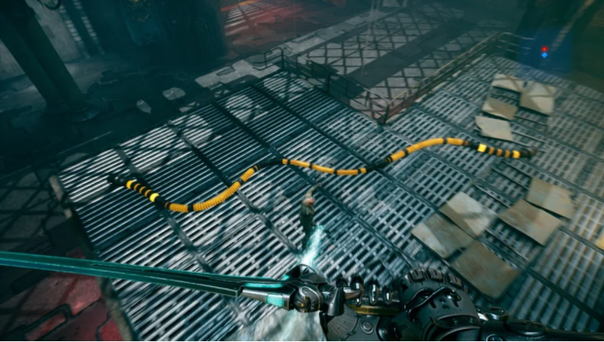
EXECUTIONER RECORD
기획 컨셉
1.3 유사 게임
고스트 러너와의 유사점
다양한 액션을 볼 수 있다.
1인칭 카메라로 플레이어가 게임 속 캐릭터가 된 듯한 몰입감을 준다.
게임 자유도가 높아, 여러 플레이를 할 수 있다.
<그림 1> / 링크 1

Slide 6
EXECUTIONER RECORD
기획 컨셉
1.3 유사 게임
고스트 러너와의 차이점
고스트 러너와 다르게 무기 종류가 다르다.
무기 종류에 맞게 액션의 연출이 다르다.
무기 종류에 따라 속도감이 고스트 러너보다 느리거나 빠르다.
더 정교한 컨트롤이나 정확한 판단을 요구할 수도 있다.

Slide 7
EXECUTIONER RECORD
게임 요약
2.1 게임 정보
제목 | EXECUTIONER RECORD
장르 | 3D, 싱글 플레이, 1인칭 액션, 슈팅, 파쿠르
플랫폼 | PC
이용가능 연령 | 청소년 이용불가
최소 사양 | 운영 체제 : WIN10-64 bit 이상 프로세서 : Intel i3-2100 / AMD A8-5600k 이상 메모리 : 8GB RAM 이상 그래픽 카드 : GeForce GTX 630 / Radeon HD 6570 이상
타겟 연령 | 액션, 슈팅 장르 게임을 주로 하거나, 컨트롤 게임을 좋아하는 20~30대.
<표 1> 고스트러너의 최소 사양과 권장사양

Slide 8
EXECUTIONER RECORD
게임 요약
2.2 스토리
세인은 부유한 도시의 주민으로 세인과 가족은 한 습격자로 인해 쫓기다 세인을 제외하고 살해당했다.
모든 것을 한순간에 잃은 세인는 빈민가의 어떤 나그네에 의해 거둬지고, 나그네의 손에 의해 이끌어져 간 곳은 한 숨겨진 사원, 플레이어는 이곳에서 기초적인 수련과 지식을 쌓는다.
홀로 수련하던 도중 플레이어는 가족을 살해한 습격자의 흔적을 접하게 된다.
동시에 습격자의 공격으로 인해 사원의 스승과 모든 인원이 몰살당하게 된다.
세인은 복수를 다짐하며 자신을 방해하는 모든 것들을 제거하면서,
복수를 완수 함으로 자신이 구원되고자 하는 것이 목표이다.

Slide 9
EXECUTIONER RECORD
게임 요약
2.3 메인 스토리
1 STAGE | 플레이어는 사원의 습격자들을 처리하게 된다. 남아있는 간부를 처리하면서 완벽한 복수를 다짐하며 사원을 나온다.
2 STAGE | 황무지 지대에는 다른 작전을 수행하려는 습격자 무리가 있었다. 이를 알게 된 플레이어는 그들을 막으려 한다.
3 STAGE | 플레이어는 자신이 살았던 빈민가에서 벌어지는 일을 조사하기 위해 돌아간다. 그러나 빈민가에서는 플레이어가 현상수배를 당해 주민들과 적들에게 쫓기는 신세가 된다.
4 STAGE | 정보에 의한 장소인 연구소로 가게 된다. 그러나 연구소 안에는 아무도 없었으며, 플레이어가 들어서자 함정 장치들이 작동한다.
5 STAGE | 보스는 시약의 실험을 위해 모든 짓을 꾸미고 있었다는 걸 알게된 플레이어는 보스에게 향한다.

Slide 10
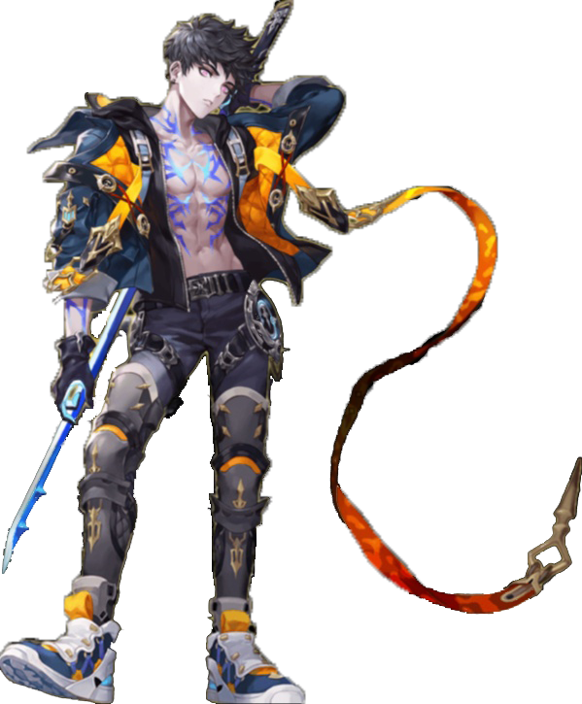
EXECUTIONER RECORD
게임 요약
2.4 캐릭터 소개
이름 | 세인
나이 | 21세
성별 | 남성
비고 | 빈민가 출신의 성격이 활발하고 앳된 외모의 소년 허나 가족을 잃은 뒤, 모든 것을 의심하고 스스로를 자책하며 살아간다. 나그네에게 거둬진 뒤로는 성격이 드세고, 날카롭지만 매사에 신중하다.
<그림 2> 캐릭터 예시

Slide 11
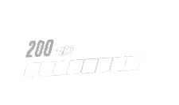
EXECUTIONER RECORD
게임 요약
2.5 게임 목표
플레이어 체력은 200으로 고정된다. 체력 200 이상의 데미지가 누적되거나 받게 되면 게임 오버가 되며, 플레이어는 해당 스테이지부터 다시 시작한다.
플레이어의 피격 데미지는 스테이지가 올라갈 수록 높아진다.
각 스테이지의 보스들을 처치 하면서, 마지막 스테이지 보스를 잡는 것이 최후의 목표이다.
스테이지는 총 5개로 모든 스테이지의 보스를 클리어해야 한다.
<그림 3> 게임 내 HP UI 예시

Slide 12
EXECUTIONER RECORD
플레이
3.1 플레이
맵 컨셉이 다른 스테이지 5개로 구성된다. 스테이지 1개마다 일반 필드와 보스 필드로 구성된다.
일반 필드의 모든 적 NPC를 처치할 경우 해당 스테이지의 보스 필드가 등장한다. 보스 필드 등장과 동시에 보스 컷 씬과 보스가 등장하며 플레이어는 보스 패턴을 익히면서 쓰러트려야 한다.
보스 처치 이후 플레이어는 특수 스킬을 얻을 수 있다.

Slide 13
EXECUTIONER RECORD
플레이
3.1 플레이
스테이지 중간마다 파쿠르 액션을 볼 수 있는 구조물이 존재한다.
맵에 설치되어 있는 구조물들을 통해 숨거나 붙어있을 수 있다.
키보드와 마우스를 통해 조작을 하며, 여럿 커맨드와 스타일리쉬한 플레이를 한다.

Slide 14
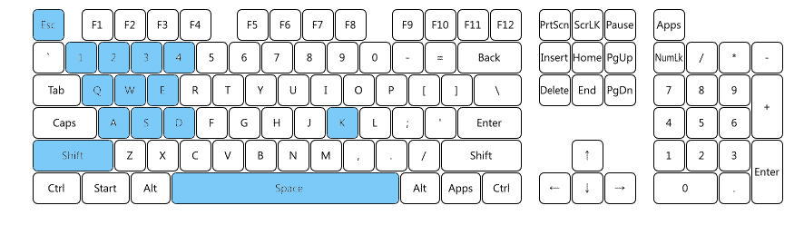

EXECUTIONER RECORD
플레이
3.2 조작
키보드에서 사용하는 키와 마우스는 다음과 같다.
<그림 4,5> 사용하는 키보드 키, 사용하는 마우스 부분

Slide 15
EXECUTIONER RECORD
플레이
3.2 조작
<그림 5> 사용하는 마우스 부분
마우스 왼쪽 클릭: 기본 공격 또는 와이어 액션과 같은 상호작용을 할 수 있다.
마우스 오른쪽 클릭: 가드 혹은 패링을 할 수 있다.
마우스 회전: 플레이어 시점(카메라)을 마우스를 통해 정면을 바꿀 수 있다.

Slide 16
EXECUTIONER RECORD
플레이
3.2 조작
W
A
S
D
W: 플레이어가 보는 방향으로 전진
A: 플레이어가 보는 방향의 왼쪽으로 이동
S: 플레이어가 보는 방향의 뒤로 이동
D: 플레이어가 보는 방향의 오른쪽으로 이동

Slide 17
EXECUTIONER RECORD
플레이
3.2 조작
Space
Space: 점프
(이때, 이동키 + Space의 경우 이동방향으로 전진하면서 점프한다.)
Shift
Shift: 대쉬 (플레이어가 보는 방향으로 방향키와 같이 눌러야 시전 된다.)
＊점프 대쉬 : W+ Space+ Shift.
2단 대쉬 : W+ Shift-> Space+ Shift
(지상에서 대쉬 이후 공중에서 대쉬)
Q
E
Q: 주 무기를 와이어로 2초간 잠시 변경 * (와이어 액션이 필요한 경우 대상을 향해 Q+ 마우스 좌 클릭 시 액션, 와이어 사용 직후 Q키의 재사용 대기시간이 2초 적용)
E: 제자리 엎드리기 또는 벽 붙기
* (일반적으로 사용하면 엎드리기, 벽에 붙어서 사용하면 벽 붙기)
(W+E 의 경우 앞으로 슬라이드 하게 된다.)

Slide 18


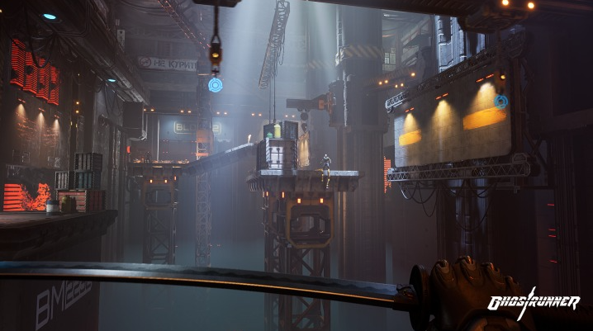





EXECUTIONER RECORD
플레이
3.2 조작
숫자 1: 1번 스킬 칸에 있는 스킬 사용
숫자 2: 2번 스킬 칸에 있는 스킬 사용
숫자 3: 3번 스킬 칸에 있는 스킬 사용
숫자 4: 4번 칸에 있는 아이템 사용
1
2
3
4
<그림 6> 스킬 셋 UI 예시 (왼쪽 하단 빈 칸이 순서대로 1 2 3 4 스킬 칸, 아이템 칸)
ESC: 일시정지
* (옵션이나 일시 정지 해제, 나가기 등 창을 띄울 수 있음.)
ESC
K
K: 스킬을 관리할 수 있는 스킬 창
<그림 7> 게임 내 UI 예시

Slide 19
EXECUTIONER RECORD
플레이
3.2-1 키 요약
키 | 설명 | 키 | 설명
W | 앞으로 이동 | Q | 자신의 주 무기 와이어로 변경
A | 왼쪽으로 이동 | E | 엎드리기 (슬라이드)/벽 붙기
S | 뒤로 이동 | 1 | 1번 칸에 있는 스킬 사용
D | 오른쪽으로 이동 | 2 | 2번 칸에 있는 스킬 사용
SPACE | 점프 | 3 | 3번 칸에 있는 스킬 사용
SHIFT | 대쉬 | 4 | 4번 칸에 있는 아이템 사용
ESC | 일시정지 | K | 스킬 매니지먼트 창 On/Off

Slide 20
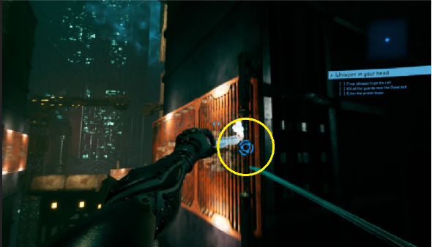
EXECUTIONER RECORD
플레이
3.3 구조물 상호작용
플레이어는 맵 곳곳에 설치된 구조물들과 상호작용을 하여 이동을 할 수 있게 된다.
와이어 이동
벽에 있는 고리 부분에 플레이어는 와이어를 걸어 빠른 이동이 가능하다.
키보드 Q키 누른 상태에서 상호작용 포인트를 바라본 상태로 좌 클릭하게 되면 와이어가 나가며 이동이 가능해진다.
<그림 8> 와이어 이동 예시

Slide 21
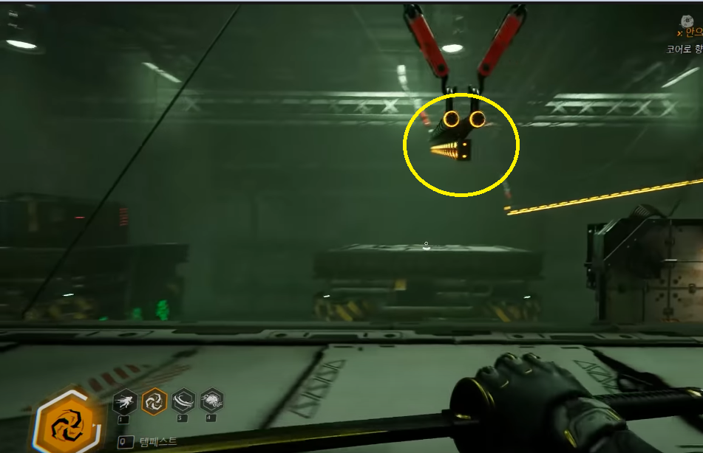
EXECUTIONER RECORD
플레이
3.3 구조물 상호작용
플레이어는 맵 곳곳에 설치된 구조물들과 상호작용을 하여 이동을 할 수 있게 된다.
레일 이동
레일 부분에 칼을 걸치는 액션을 추가하여, 설치된 레일을 따라 이동하게 끔 한다.
와이어와 다르게 Q를 누를 필요가 없고 해당 구조물 근처에서 점프(SPACE)한 뒤 클릭하면 이동할 수 있게 된다.
<그림 9> 레일 이동 예시

Slide 22
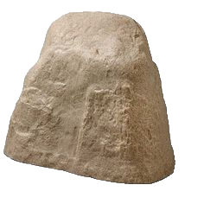
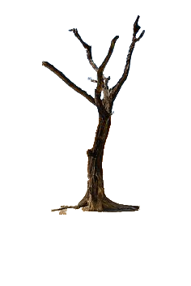
EXECUTIONER RECORD
플레이
3.3 구조물 상호작용
플레이어는 맵 곳곳에 존재하는 구조물 뒤에 은/엄폐가 가능하다.
구조물
각 스테이지에서는 스테이지 컨셉에 맞는 구조물들이 여럿 존재한다.
예를 들면, 2스테이지에는 나무와 바위와 같은 구조물들이 존재한다.
또한 벽 뒤에 숨을 수 있고 벽에 가까이서 E키(벽 붙기)를 누를 경우 벽에 붙을 수 있다.
<그림 10,11> 2스테이지 한정 구조물 바위와 나무 예시

Slide 23

EXECUTIONER RECORD
플레이
3.3 구조물 상호작용
플레이어는 맵 곳곳에 설치된 힐 팩을 얻어 체력을 보충할 수 있다.
구급상자
스테이지 곳곳에 구급상자가 존재하며, 스테이지 별 구급상자 개수가 다르다.
상자 위치로 갔을 때 자동으로 회복된다.
스테이지 마다 회복하는 체력이 차이가 있다.
<그림 12> 스테이지 인-게임 내 구급상자 이미지 예시

Slide 24
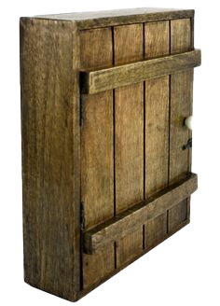
EXECUTIONER RECORD
플레이
3.3 구조물 상호작용
플레이어는 맵 곳곳에 설치된 나무상자를 열어 사용 아이템을 얻을 수 있다.
나무상자
스테이지 곳곳에 나무상자가 존재하며,
스테이지 별 나무상자 개수가 다르다.
상자 앞 위치로 가서 마우스 좌 클릭 할 때 상자가 열리게 된다.
연 상자의 아이템은 자동적으로 사용 아이템(4번) 창으로 들어가게 된다.
<그림 13> 스테이지 인-게임 내 나무상자 이미지 예시

Slide 25
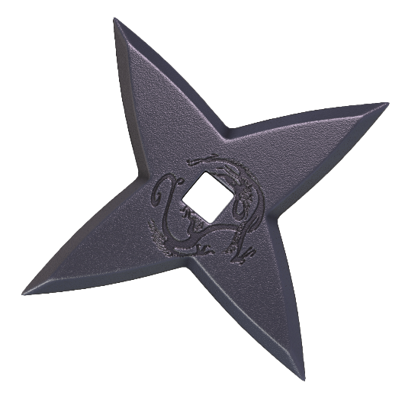

EXECUTIONER RECORD
플레이
3.3-1 나무 상자
나무상자 안에는 독 표창 혹은 수류탄이 존재한다.
독 표창이 5개 존재한다.
4번을 누르고 좌클릭을 할 때 날라간다.
적은 맞으면 즉사하게 된다.
수류탄이 2개 존재한다.
4번을 누르고 좌클릭을 할 때 날라간다.
던지고 나서 3초 뒤 폭발하며,
주변에 피해를 입힌다.
<그림 14,15> 나무상자 구성 품목 중 표창, 수류탄 예시

Slide 26
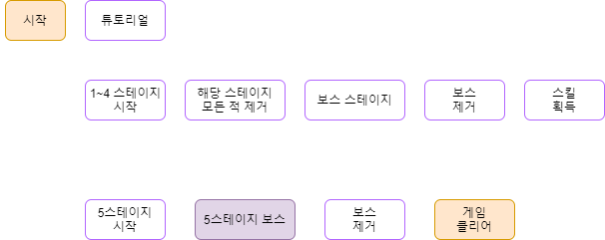
EXECUTIONER RECORD
레벨 디자인
4.1 레벨 시스템 디자인

Slide 27
EXECUTIONER RECORD
레벨 디자인
4.2 무기 시스템
튜토리얼
주무기 선택
주무기에 따른
기본 스텟 및 공격 변화
장검과 단검 중에
플레이어가 선택하며, 플레이어 스텟, 스킬이 다르다.
스킬과 스텟, 공격 모션을 제외한 모든 부분은 동일하다.
특수 스킬은 보스 처치 후 각각의 무기에 맞게 얻을 수 있다.

Slide 28
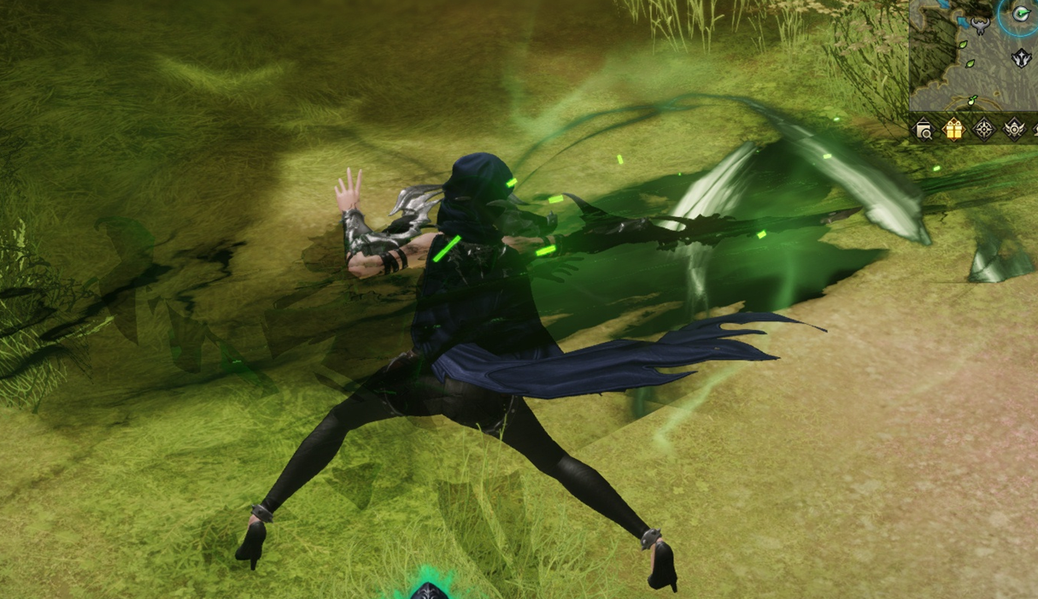
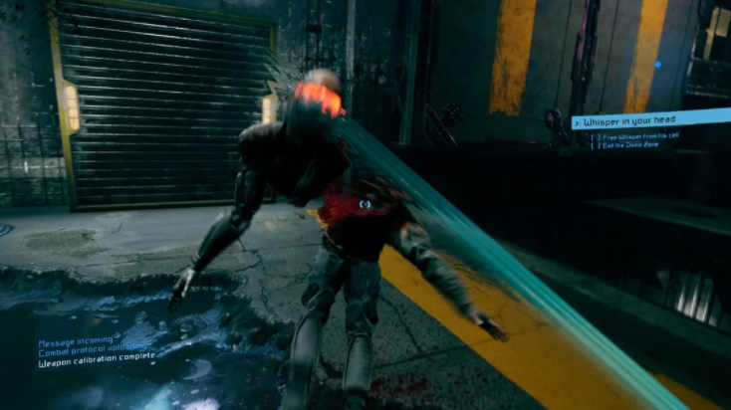
EXECUTIONER RECORD
레벨 디자인
4.2 무기 시스템
단검을 선택할 시 플레이어는
기본 스테이터스의 민첩성과 회피율이 높아진다.
공격속도는 장검보다 빠르다.
공격 사거리 및 범위는 장검보다 짧고 좁다.
<그림 16> 단검으로 공격하는 모습
장검을 선택할 시 플레이어는
기본 스테이터스의 공격력과 체력이 높아진다.
공격속도는 단검보다 느리다.
공격 사거리 및 범위는 단검보다 길고 넓다.
<그림 17> 장검으로 공격하는 모습

Slide 29
EXECUTIONER RECORD
레벨 디자인
4.2 무기 시스템
<그림 16> 단검으로 공격하는 모습 예시
<그림 17> 장검으로 공격하는 모습 예시
 | 단검 | 장검
공격속도 | 1초에 2번 휘두름. | 1초에 1번 휘두름.
체력 | 기본 체력 200 | 기본 체력 230
이동속도 | 초당 1.5M(걷기)/ 초당 4M(뛰기) | 초당 1M(걷기)/초당 3M(뛰기)
기본 공격 사거리 | 캐릭터로부터 1.5M | 캐릭터로부터 2M

Slide 30




EXECUTIONER RECORD
레벨 디자인
4.3 특수 스킬
해당 스킬은 각 스테이지 보스를 잡았을 때 비법서를 통해 얻게 된다.
각각의 능력은 플레이 중 사용할 수 있으며, 재사용 대기시간을 갖고 있는다.
단검
장검
<그림 18, 19, 20> 단검의 특수 능력 아이콘 예시
<그림 21, 22, 23> 장검의 특수 능력 아이콘 예시
단검은 재빠르게
공격하는 것이 핵심이다.
장검은 강하게
공격하는 것이 핵심이다.

Slide 31
EXECUTIONER RECORD
레벨 디자인
4.3-1 단검 특수 스킬
단검
<공격 스킬>
적 1명의 목덜미를 베어내서 큰 데미지를 입힌 뒤, 적 뒤로 움직입니다.
재사용 대기시간 : 10초
<유틸 스킬>
플레이어는 재빠른 회전을 하여 단시간 은신하며,
커서 방향으로 짧은 방향 순간이동 합니다.
재사용 대기시간 : 20초
<공격 스킬>
자신이 위치한 곳에서 회전을 하며, 주변 적을 베어냅니다.
<그림 18, 19, 20> 단검의 특수 능력 아이콘

Slide 32



EXECUTIONER RECORD
레벨 디자인
4.3-1 단검 특수 스킬
단검
<공격 스킬>
빠른 움직임으로 주위 적 3명을 순식간에 처리합니다.
재사용 대기시간 : 16초
<유틸 스킬>
시전 시 높은 도약으로 해당 지점을 벗어난 뒤,
플레이어가 지정하는 좌표로 내려옵니다.
재사용 대기시간 : 24초
<공격 스킬>
적의 공격을 받을 때 시전하면 카운터를 칩니다.
모든 공격을 적에게 맞받아치고,
추가적으로 단검의 검격을 그리며 벱니다.
재사용 대기시간 : 15초
<그림 24, 25, 26> 단검의 특수 능력 아이콘

Slide 33


EXECUTIONER RECORD
레벨 디자인
4.3-1 단검 특수 스킬
단검
<공격 스킬>
최대 적 2명에게 공격하며, 전방을 2연속으로 벱니다.
재사용 대기시간 : 7초
<공격 스킬>
단검에 사슬을 연결한 뒤,
적을 쫓는 검을 투척합니다.
적에 대해 검이 쫓을 때 검이 향하는 길 사이에
다른 적들이 있을 경우 그 적들도 관통합니다.
재사용 대기시간 : 18초
<그림 27, 28> 단검의 특수 능력 아이콘

Slide 34
EXECUTIONER RECORD
레벨 디자인
4.3-2 장검 특수 스킬
장검
<공격 스킬>
시전 시, 2번 연속으로 벱니다.
최대 적 3명까지 피해를 줄 수 있습니다.
재사용 대기시간 : 10초
<공격 스킬>
스킬을 3번 사용할 수 있으며,
각 횟수당 적 앞으로 돌진하며 찌릅니다.
각 횟수당 재사용 시간 : 1초, 재사용 대기시간 : 19초
<공격 스킬>
일정 거리만큼 돌격합니다.
진로에 적들이 있을 경우 적을 베면서 최종점까지 향합니다.
재사용 대기시간 : 18초
<그림 21, 22, 23> 장검의 특수 능력 아이콘

Slide 35



EXECUTIONER RECORD
레벨 디자인
4.3-2 장검 특수 스킬
장검
<유틸 스킬>
플레이어가 있는 곳에서 빠른 움직임으로 해당 지역을 벗어납니다.
이후 임의의 좌표로 이동합니다.
재사용 대기시간 : 24초
<공격 스킬>
난도질을 합니다. 5번 크게 베기를 합니다.
재사용 대기시간 : 15초
<공격 스킬>
플레이어 주변을 둥글게 베어내며, 검격을 날립니다.
재사용 대기시간 : 14초
<그림 29, 30, 31> 장검의 특수 능력 아이콘

Slide 36


EXECUTIONER RECORD
레벨 디자인
4.3-2 장검 특수 스킬
장검
<공격 스킬>
시전 시, 강제 점프를 하게 되며
지면에 달 모양의 궤도를 그린 뒤,
하강하면서 궤도 모양의 지면을 부숴 적들에게 피해를 입힙니다.
재사용 대기시간 : 24초
<공격 스킬>
엄청난 스피드를 보이며 최대 적 4명을 빠르게 베어냅니다.
이후 4초간 이동속도가 느려집니다.
재사용 대기시간 : 13초
<그림 32, 33> 장검의 특수 능력 아이콘

Slide 37
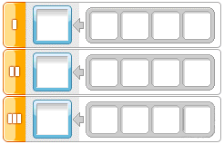
EXECUTIONER RECORD
레벨 디자인
4.3-3 특수 스킬 관리
K키를 누르면 스킬을 관리하는 스킬 창이 열린다.
스킬은 보스 스테이지를 처치 후 얻게 되며,
스테이지 클리어 마다 2개씩 얻을 수 있다.
스테이지 클리어 이후 얻는 스킬들을
스킬 창을 통해 사용할 스킬과
사용하지 않을 스킬들을 지정한다.
왼쪽 슬롯은 각 1,2,3번 키에
사용할 스킬 슬롯이며
오른쪽은 왼쪽 슬롯에
들어가지 않는 스킬들이 들어간다.
<그림 34> 스킬 관리하는 스킬 창 예시

Slide 38
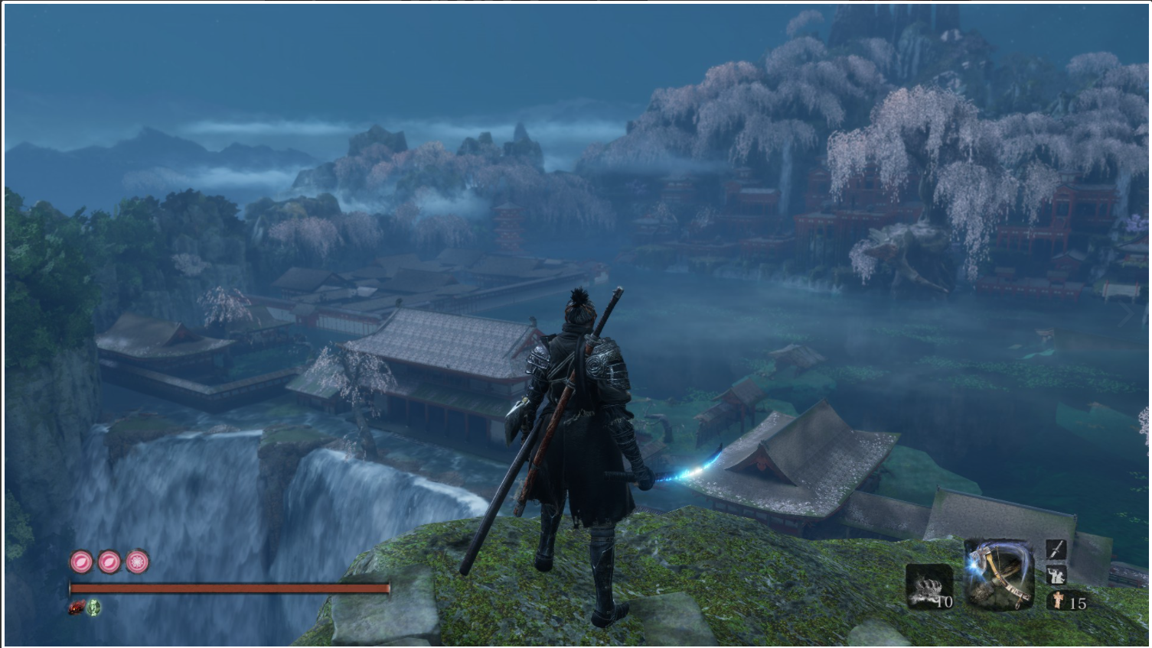
EXECUTIONER RECORD
레벨 디자인
4.4 맵
1 스테이지
1스테이지는 자신을 습격한 무리의 사원이 무대이다.
사원의 벽이나 지붕을 넘나 들며 적을 처치한다.
맵 크기는 약 1km * 1km 정도의 면적을 갖는다.
1스테이지 맵 안 구급상자는 7개 존재한다.
회복되는 체력은 전체 체력의 40% 이다.
나무상자는 3개 존재한다. 습득한 아이템은 바로 사용아이템슬롯으로 옮겨지며, 전에 사용하던 아이템이 존재할 경우 새 아이템으로 갱신된다.
<그림 35> 1스테이지 컨셉 화면

Slide 39
EXECUTIONER RECORD
레벨 디자인
4.4 맵
1 스테이지
스토리 상 자신의 스승인 나그네의 복수를 하기위해 찾아온 곳이다.
적 무리들의 대부분은 일반 등급의 무사가 대부분이며, 무리 사이에 간부 등급의 무사가 존재한다.
보스 필드에서 보스를 처치하면 “부모의 죽음”에 대한 자세한 정보를 습득하게 된다. * 간략한 정보는 사주한 자가 따로 있었으며, 사주한 자의 목적으로 인해 죽임을 당한 것이다.
자세한 내막을 알게 된 플레이어는 흑막의 목적을 수행하기 위해 파견된 행동팀을 처리하기 위해 황무지 지역으로 떠난다.
<그림 35> 1스테이지 컨셉 화면

Slide 40
EXECUTIONER RECORD
레벨 디자인
4.4 맵
1 스테이지
적 NPC는 30명 존재한다.
적들은 대부분 길목이 교차하는 부근에 분포하지만, 건물의 지붕 위에 분포하기도 한다.
맵 곳곳의 벽에 붙어 전방 상황을 알 수 있다.
일반 등급의 무사는 휘두르기 공격 밖에 하지 못한다.
간부 등급 무사의 경우 패턴이 존재하며, 기본 공격과 패턴 공격의 위력이 일반 무사보다 강력하다.
보스는 사원의 교주이며 3개의 패턴이 존재한다.
<그림 35> 1스테이지 컨셉 화면

Slide 41
EXECUTIONER RECORD
레벨 디자인
4.4 맵
1 스테이지
등급 | 패턴 종류 | 설명 | 데미지
일반 | X | X | X
간부 | 기습 | 플레이어 방향으로 순간적인 대쉬와 함께 검을 휘두른다. (1분 당 1회) | 45
 | 암기 | 플레이어와 일정 거리(20m)이상 벌어진 경우 암기를 던진다. (연속 3회, 최초 시전으로부터 쿨타임 1분) | 1회당 5
보스 | 기습 | 전투 첫 진입 시 교주가 그림자에 숨어 3초 뒤 플레이어를 급습한다. (최초 1회만 시전) | 즉사
 | 방어 | 절대 방공진을 시전하여 10초 간 무적이며, 해당 시간에 공격해서 해제하지 못하면 10초 뒤 즉사 데미지를 받는다. (플레이어의 타격수 30회 이상 시 방어진 해제, 전투 3번 사용, 쿨타임 1분 30초) | 즉사
 | 타격 | 땅에 검기를 날려 2초 뒤 5회 동안 땅 속에서 플레이어의 위치로 검기가 발사된다. (최초 시전으로부터 쿨타임 1분) | 1회당 15

Slide 42
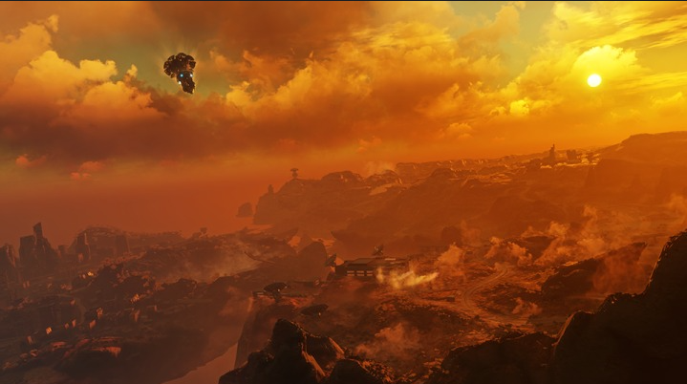
EXECUTIONER RECORD
레벨 디자인
4.4 맵
2 스테이지
2스테이지는 황무지 컨셉으로, 모래바람이 일어나는 자연현상이 추가된다. 모래바람은 일정 시간마다 단시간 발생한다.
모래바람 현상에 지정된 시간 동안 노출될 경우, 플레이어는 3초간 시야가 흐려지며 흐려진 시간동안 초당 5의 도트 데미지를 입게 된다.
맵 크기는 약 1.3km * 1.3km 면적을 갖는다.
<그림 36> 2스테이지 컨셉 화면

Slide 43
EXECUTIONER RECORD
레벨 디자인
4.4 맵
2 스테이지
주변 바위를 통해 벽 타기 같은 파쿠르 액션을 통해 적의 공격을 회피하거나 플레이어가 기습할 수 있다.
큰 나무와 큰 바위 등 은/엄폐할 수 있는 구조물이 다수 존재한다.
주변 구조물들로 숨어 적의 위치를 확인하거나 모래바람을 피할 수 있다.
<그림 36> 2스테이지 컨셉 화면

Slide 44
EXECUTIONER RECORD
레벨 디자인
4.4 맵
2 스테이지
2스테이지 내 구급상자는 5개 존재한다.
나무상자는 2개 존재한다.
적 NPC는 50명으로 구성된다.
적들은 대체로 평지에 분포한다. 플레이어가 가는 길목 중 은/엄폐물에서 기습하려는 적들이 존재한다.
플레이어의 피격 데미지는 1타 당 60만큼 피해를 입는다.
<그림 36> 2스테이지 컨셉 화면

Slide 45
EXECUTIONER RECORD
레벨 디자인
4.4 맵
2 스테이지
흑막의 행동팀이 작전을 수행하고 있는 지역이다.
행동팀의 목적은 인근 빈민가에서 사람들을 강제로 끌고 온 뒤 이 황무지 지역에서 강제 노역을 하게끔 만든다.
2스테이지의 보스는 행동팀의 총 팀장으로 총검술의 달인으로 총과 검을 각각 쓰거나 같이 쓰는 연계기를 구사한다.
총 팀장을 처치하면 플레이어는 황무지 지역의 노역꾼들의 정보를 알게 된다. *노역꾼들의 출신 지역은 다름 아닌 플레이어의 고향이라는 사실을.
<그림 36> 2스테이지 컨셉 화면

Slide 46
EXECUTIONER RECORD
레벨 디자인
4.4 맵
2 스테이지
등급 | 패턴 종류 | 설명 | 데미지
일반 | X | X | X
간부 | 투척 | 플레이어 방향으로 소형 수류탄을 던진다. (던지고 3초 후 폭발, 반경 범위 10M, 1회성) | 1회당 50
보스 | 타격 | 플레이어에게 가차없는 공격을 15초간 초당 3회로 퍼붓는다. 플레이어와 거리에 따라 무기가 변경된다. (플레이어와의 거리가 5M 이내: 검, 5M 초과: 총, 쿨타임 1분) | 1회당 3
 | 연계 | 플레이어에게 빠른 속도로 돌진하면서 전방으로 벤다. 플레이어가 반격하지 못한 경우 총으로 4회 쏜다. (돌진 시전으로부터 쿨타임 1분 30초) | 1회당 30
 | 저격 | 플레이어로부터 멀리 떨어지며 총으로 강력한 공격을 시전한다. 저격은 총 5회 시전하며 1.2초마다 한 발 씩 발사한다. (패링 불가, 최초 시전으로부터 쿨타임 1분) | 1회당 60

Slide 47
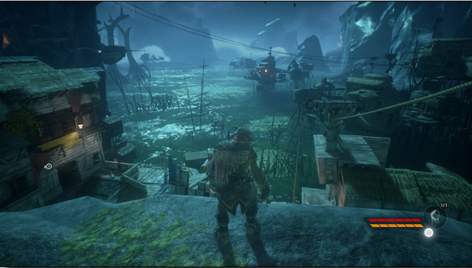
EXECUTIONER RECORD
레벨 디자인
4.4 맵
3 스테이지
3스테이지는 빈민가 컨셉으로 플레이어는 빈민가 사이 좁은 골목들이나 벽을 타서 지붕 위로 올라갈 수 있다.
구급상자는 3개 존재한다.
밧줄 상자가 아닌 나무 상자는 2개 존재한다.
맵 크기는 약 1.5km * 1.5km의 면적을 갖는다.
<그림 37> 3스테이지 컨셉 화면

Slide 48
EXECUTIONER RECORD
레벨 디자인
4.4 맵
3 스테이지
주민들을 제압할 수 있는 밧줄 상자가 존재하며 상자 안에는 밧줄이 3개 씩 있다. * 이때, 밧줄은 사용 아이템 슬롯에 고정이 되며 제압 시 4번 키를 누르며 마우스 좌클릭을 할 경우 제압이 성공한다.
주민 밧줄 제압은 주민들의 체력을 전체 체력의 30% 이하인 경우 제압 가능하며, 위에 서술한 대로 밧줄 사용 성공이 가능해진다.
<그림 37> 3스테이지 컨셉 화면

Slide 49
EXECUTIONER RECORD
레벨 디자인
4.4 맵
3 스테이지
적 NPC는 40명이며, 주민(급습)NPC는 15명이 존재한다.
주민 NPC 3명 이상 제압하지 못하고 살해하는 경우 임무 실패로 해당 스테이지를 다시 해야 한다.
플레이어의 피격 데미지는 1타 당 70만큼 피해를 입는다.
플레이어는 목표 지점까지 정해진 루트를 따라 이동하며 루트 곳곳에 무너진 벽이나 망가진 지붕 사이사이에서 적들이 급습하는 것을 막고 처치해야 한다. * 해당 루트에서 일정 시간동안 벗어날 수 있다. 지정된 루트에서 누적 이탈 시간이 20초 이상이 되면 초당 30의 데미지를 입게 된다.)
<그림 37> 3스테이지 컨셉 화면

Slide 50
EXECUTIONER RECORD
레벨 디자인
4.4 맵
3 스테이지
해당 스테이지에서는 보스가 존재하지 않는다.
플레이어에게 달려오는 주민들은 정체불명의 약에 취해 있고, 플레이어를 처치하면 돈을 받을 수 있다는 설정이다.
황무지 지역의 팀과 마지막 교신을 한 적들은 플레이어를 처리하기 위해 빈민가 지역에서 급습하는 이야기이다.
실수로 주민들을 4명 이상 살해할 경우 플레이어의 죄책감 극대화로 인해 자결 엔딩이 된다.
해당 스테이지의 목적지에 도달할 경우 해당 상황의 대한 전말과 부모의 살해에 대한 숨겨진 진실도 알게 된다.
<그림 37> 3스테이지 컨셉 화면

Slide 51
EXECUTIONER RECORD
레벨 디자인
4.4 맵
3 스테이지
등급 | 패턴 종류 | 설명 | 데미지
주민 | 돌진 | 의식 없이 플레이어를 향해 계속 돌진하며 전방을 할퀸다. | 초당 3
일반 | 기습 | 매복한 위치에서 플레이어를 향해 검기를 실어 기습한다. * 플레이어가 패링으로 막게 되면 적이 기절 상태에 걸린다. (1회성) | 35

Slide 52
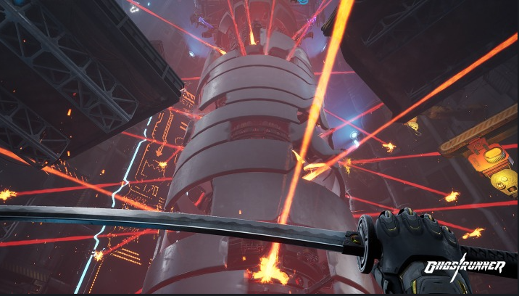
EXECUTIONER RECORD
레벨 디자인
4.4 맵
4 스테이지
4스테이지는 탈출 맵 컨셉으로 기계나 구조물들의 공격을 맞지 않기 위해 피해야한다.
자신의 특수 스킬들과 여럿 파쿠르 액션을 통해 적 구조물을 피할 수 있다.
구급상자는 1개 존재한다. 4스테이지 구급상자는 체력을 100% 회복시켜준다. 일반 필드 루트 중간에 위치한다.
몸을 숨길 수 있는 은/엄폐물은 따로 존재하지 않는다.
나무상자는 존재하지 않는다.
맵 크기는 약 0.5km * 0.5km으로 면적은 좁으나, 높이가 약 2km인 건물이다.
<그림 38> 4스테이지 컨셉 화면

Slide 53
EXECUTIONER RECORD
레벨 디자인
4.4 맵
4 스테이지
적 NPC는 0명으로 파괴할 수 있는 구조물이 없다.
레이저를 제외한 나머지 구조물에 의한
플레이어 피격 데미지는 1타 당 90 만큼 피해를 입는다.
적 구조물 중 레이저에 피격 당할 경우 즉사한다.
4스테이지 한정 와이어(Q키)가 재사용 대기시간이 0.5초로 전환된다. * 와이어 액션이 가능한 구조물들이 앞선 스테이지 보다 3배 이상 설치되어 있다.
<그림 38> 4스테이지 컨셉 화면

Slide 54
EXECUTIONER RECORD
레벨 디자인
4.4 맵
4 스테이지
빈민가에서 얻은 정보에 의해 ‘페르셈프레’라는 기업의 연구소로 오게되었다.
연구소에 도착을 했으나 아무도 없었으며, 많은 장애물과 기계들이 갑작스레 작동하게 되었다.
빈민가에서 얻은 정보들 중 일부 내용 * 기업에서 영생과 관련한 약을 비밀리에 제조. * 해당 약을 제조할 때 인체실험을 통해서 만들어 짊. * 플레이어의 부모님은 생명 윤리에서 벗어난다 생각하여 증거를 수집.
연구소의 최종 목적지인 메인 시스템실에 도달하면 흑막의 이름, 위치 등 정보가 담긴 쪽지가 놓여져있다.
<그림 38> 4스테이지 컨셉 화면

Slide 55
EXECUTIONER RECORD
레벨 디자인
4.4 맵
4 스테이지
등급 | 패턴 종류 | 설명 | 데미지
기계 | X | X | X
보스 | 폭발 | 근방 10M 이내로 폭발하여 스플래시 데미지를 준다. (폭발 후 쿨타임 20초) | 80
 | 저격 | 높이가 다른 레이저 4갈래를 여러 방향으로 쏜 상태에서 5초 동안 회전한다. (회전 종료로부터 1분) | 즉사
 | 난사 | 여러 방면으로 7초 동안 70개의 총알을 쏜다. (패턴 종료로부터 30초) | 1회당 10

Slide 56
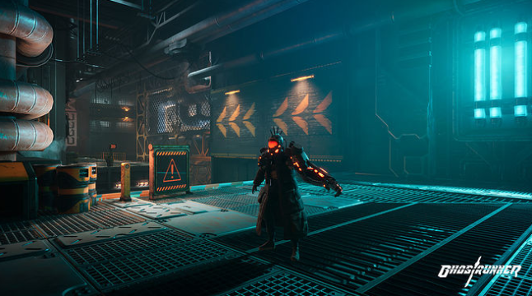
EXECUTIONER RECORD
레벨 디자인
4.4 맵
5 스테이지
5스테이지는 최종전을 치를 스테이지가 되며, 일반 필드에서는 상층으로 갈 수 있는 3가지의 루트가 존재한다.
3가지 루트 중 하나는 함정 루트로, 해당 구간의 끝에 다다랐을 때 타임 어택이 시작된다. * 2분의 타임 어택이 발동하며, 제한 시간 안에 몰려오는 적들을 물리치고 시작점으로 돌아와야 한다.
맵 크기는 약 0.7km * 0.7km의 면적이며 높이가 약 1.3 km의 건물 내부이다.
함정 루트가 있으므로 해당 루트를 거치지 않고 바로 보스 필드로 진입할 수 있다.
<그림 39> 5스테이지 컨셉 화면

Slide 57
EXECUTIONER RECORD
레벨 디자인
4.4 맵
5 스테이지
옥상으로 성공적으로 향하게 되었을 때, 최종 보스전으로 돌입하게 된다.
5스테이지 내 구급 상자는 총 4개 존재한다. 전체 체력의 80% 회복할 수 있다.
나무 상자는 3개 존재한다.
각 루트마다 적은 20명, 함정 루트에 있는 적은 총 30명으로 적게는 20명, 많게는 50명을 상대한다.
플레이어 피격 데미지는 1타 당 120 만큼 피해를 입는다.
<그림 39> 5스테이지 컨셉 화면

Slide 58
EXECUTIONER RECORD
레벨 디자인
4.4 맵
5 스테이지
5스테이지 경우 미로 형식으로 구성된다.
스토리 상 기업의 이면을 침투하기에 적 NPC들은 플레이어를 필사적으로 죽이거나 막으려 들 것이다.
함정 루트가 있으므로 해당 루트를 거치지 않고 바로 보스 필드로 진입할 수 있다.
시작 시 돌아가는 레이저가 깔려 있어 대쉬 컨트롤로 진입해야 한다.
<그림 39> 5스테이지 컨셉 화면

Slide 59
EXECUTIONER RECORD
레벨 디자인
4.4 맵
5 스테이지
끓어오르는 분노를 참고 침착하고 고요한 내면을 유지한 채 최종 장소에 도착한 세인은 마지막 전투가 될 것을 직감한다.
최종 보스는 총 3(히든 1)페이즈 형식으로 구성되어 있으며, 1페이즈는 정상, 2페이즈는 정신 이상, 최종 페이즈는 정신 오염, 히든 페이즈는 정신 붕괴로 진행된다.
각 페이즈는 자신이 개발하던 약물의 과다 섭취와 부작용으로 인해 페이즈 별로 패턴 변경 및 강화가 진행된다.
보스를 처치하면 세인은 독백하며 엔딩 컷씬과 함께 종료된다.
<그림 39> 5스테이지 컨셉 화면

Slide 60
EXECUTIONER RECORD
레벨 디자인
4.4 맵
5 스테이지
등급 | 패턴 종류 |  | 설명 | 데미지
일반 | X |  | X | X
보스 | 페이즈 1 (정상) | 전격 | 자신은 공중으로 떠오른 뒤, 5초간 전류가 흐르는 장판의 스위치를 누른다. (전류 종료로부터 1분) | 1초당 15
 |  | 난사 | 여러 방면으로 리볼버로 5초 동안 6개의 총알을 쏜다. (패턴 종료로부터 30초) | 1회당 20
 | 페이즈 2 (정신이상) | 난사 | 여러 방면으로 샷건을 2초 당 한 발 씩 3회 발사한다. (강화, 패턴 종료로부터 20초) | 1회당 35
 |  | 전격 | 여러 부작용 중 하나로 몸에서 전류가 발생한다. 몸에서 발생하는 전류로 필드를 5초간 전류를 흐르게 한다. (강화, 패턴 종료로부터 45초) | 1초당 25

Slide 61
EXECUTIONER RECORD
레벨 디자인
4.4 맵
5 스테이지
등급 | 패턴 종류 |  | 설명 | 데미지
보스 | 페이즈 3 (정신오염) | 방어 | 끝없는 고통으로 정신이 오염되어 고통을 느끼지 못한다. 페이즈 전환 후 30초간 무적 상태이다. (최초 1회) | -
 |  | 잔재 | 피격되어 잘려나간 살점들이 필드 위에 떨어진다. 이 살점들은 떨어진 위치에서 5초간 불에 탄다. (피격 데미지 70 마다 보스에서 10M 내의 랜덤한 위치로 살점 1개가 떨어짐) | 1초당 15
 |  | 타격 | 전류를 자유로이 다룰 수 있게 되며, 거대한 전류 손을 만든다. 전류 손을 통해 플레이어를 3회 동안 잡는 시도를 하며 잡은 경우 전격과 함께 땅에 꽂는다. (잡는 시도 사이의 시간은 2초, 마지막 잡는 시도로부터 쿨타임 20초) | 100
 | 페이즈 히든 (정신붕괴) | 변신 | 신체가 붕괴되기 시작하며 슬라임처럼 변하고 기어다니기 시작한다. 지나간 자리는 화학 성분이 20초 간 잔류한다. (붕괴 시작으로부터 2분 뒤 소멸) | -
 |  | 붕괴 | 강력한 전격으로 지형을 부순다. 5초 간 전격을 모으며, 5초 안에 누적 데미지가 500이 되면 자신에게 돌아간다. (전격을 다 모은 시점으로부터 쿨타임 40초) | 즉사

Slide 62
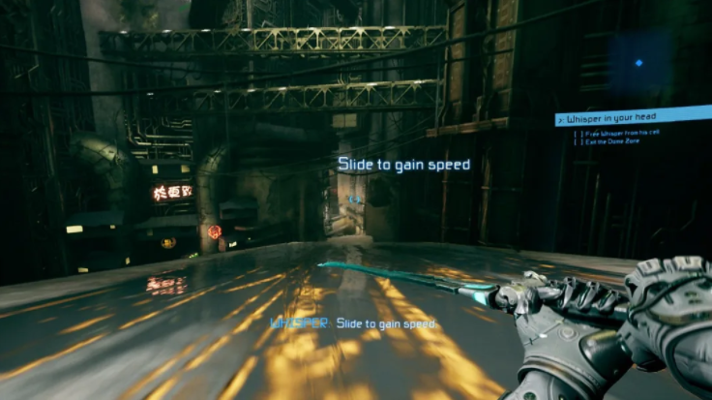
EXECUTIONER RECORD
레벨 디자인
4.5 카메라
<그림 40> 스테이지 인-게임 내 카메라 화면 예시
카메라 시점은 1인칭으로 고정되므로 몰입감을 높이게 끔 해준다.

Slide 63
EXECUTIONER RECORD
추후 계획
요소 | 내용
컨트롤 | 존재하는 더블 대쉬나 더블 점프 등 다른 커맨드의 구체화
비고 | 적의 데미지, 공격속도, 사거리 등의 세부 사항들 설정
 | 다양한 유형 (예- 실드를 갖고 있는 적 등)의 특별한 능력을 지닌 적 설정.
 | 난이도 별 모드 설정 1회 차 플레이를 클리어 할 때, 여러 난이도의 모드를 설정 기록경쟁 할 수 있는 모드도 설정

Slide 64
EXECUTIONER RECORD
참고 문헌
페이지 5 : 그림 1_고스트러너 게임_ign
https://kr.ign.com/ghostrunner/9675/gallery/50jang-isangyi-goseuteureoneo-seukeurinsyas
페이지 10 : 그림 2_캐릭터 예시_나무위키
https://namu.wiki/w/%EC%9E%90%ED%95%98%EB%9D%BC/%EC%8B%A0%ED%99%94%20%EA%B0%81%EC%84%B1
페이지 11 : 그림 3_체력 UI 예시_에펨코리아
https://www.fmkorea.com/1631889777
페이지 14 : 그림 4_사용하는 키보드 키_다나와
https://dpg.danawa.com/bbs/view?boardSeq=244&listSeq=4044271&past=Y
페이지 14, 15 : 그림 5_사용하는 마우스 부분_pngtree
https://kor.pngtree.com/freepng/mouse-icon_4421690.html
페이지 18 : 그림 6_메이플 5차스킬 슬롯_자체 제작
페이지 18 : 그림 7_게임 UI 예시_그림 2와 그림 5를 붙여 자체제작
https://bbs.ruliweb.com/news/524/read/140983
페이지 20 : 그림 8_와이어 이동 예시_ign
https://kr.ign.com/ghostrunner/9675/gallery/50jang-isangyi-goseuteureoneo-seukeurinsyas
페이지 21 : 그림 9_레일 이동 예시_유튜브 스크린 샷
https://youtu.be/Zcb5grjtIas?t=457
페이지 22 : 그림 10_2스테이지 한정 구조물 바위 예시_pinterst
https://www.pinterest.co.kr/pin/513128951275540752/

Slide 65
EXECUTIONER RECORD
참고 문헌
페이지 22 : 그림 11_2스테이지 한정 구조물 나무 예시_pinterest
https://www.pinterest.co.kr/pin/308778118175396745/
페이지 23 : 그림 12_스테이지 인-게임 내 구급상자 이미지 예시_9health
https://www.9healthfair.org/blog/the-elements-of-a-basic-first-aid-kit/
페이지 24 : 그림 13_스테이지 인-게임 내 나무상자 이미지 예시_pintrest
https://www.pinterest.co.kr/pin/421157002662297831/
페이지 25 : 그림 14_나무상자 구성 품목 중 표창 예시_illustAC
https://ko.ac-illust.com/clip-art/621497/%EC%88%98%EB%A6%AC%EA%B2%80-01
페이지 25 : 그림 15_나무상자 구성 품목 중 수류탄 예시_illustAC
https://ko.ac-illust.com/clip-art/1954475/%EC%88%98%EB%A5%98%ED%83%84
페이지 28, 29 : 그림 16_단검 공격 모션 예시_부록에 있는 동영상의 스크린샷_자체제작
페이지 28, 29 : 그림 17_장검 공격 모션 예시_ign
https://kr.ign.com/ghostrunner/9675/gallery/50jang-isangyi-goseuteureoneo-seukeurinsyas
페이지 30, 31 : 그림 18, 19, 20_단검 스킬 아이콘 예시_나무위키 https://namu.wiki/w/%EC%B9%B4%EC%9D%B8(%EB%A9%94%EC%9D%B4%ED%94%8C%EC%8A%A4%ED%86%A0%EB%A6%AC)/%EC%8A%A4%ED%82%AC#s-6.5
페이지 30, 34 : 그림 21, 22_장검 스킬 아이콘 예시_로스트아크 공식 홈페이지
https://lostark.game.onstove.com/Library/Tip/Views/134719?page=1&libraryStatusType=0&librarySearchCategory=1&searchtype=0&searchtext=&ordertype=latest&LibraryQaAnswerType=None&UserPageType=0
페이지 30, 34 : 그림 23_장검 스킬 아이콘 예시_나무위키
https://namu.wiki/w/%ED%8C%8C%EC%9D%B4%28%EC%84%B8%EB%B8%90%EB%82%98%EC%9D%B4%EC%B8%A0%29

Slide 66
EXECUTIONER RECORD
참고 문헌
페이지 32 : 그림 24_단검 스킬 아이콘 예시_나무 위키
https://namu.wiki/w/%EB%AF%B8%EC%8A%A4%ED%8A%B8(%EC%84%B8%EB%B8%90%EB%82%98%EC%9D%B4%EC%B8%A0)#s-3.1.3
페이지 32 : 그림 25_단검 스킬 아이콘 예시_나무 위키
https://namu.wiki/w/%EC%84%B8%EC%9D%B8(%EC%84%B8%EB%B8%90%EB%82%98%EC%9D%B4%EC%B8%A0)/%EC%8B%A0%ED%99%94%20%EA%B0%81%EC%84%B1#s-3.1.2
페이지 32 : 그림 26_단검 스킬 아이콘 예시_나무 위키
https://namu.wiki/w/%EC%B9%B4%EA%B5%AC%EB%9D%BC%28%EC%84%B8%EB%B8%90%EB%82%98%EC%9D%B4%EC%B8%A0%29/%EA%B0%81%EC%84%B1#s-3.3.2
페이지 33 : 그림 27_단검 스킬 아이콘 예시_나무 위키
https://namu.wiki/w/%EB%9D%BC%EC%9D%B4%EC%96%B8%28%EC%84%B8%EB%B8%90%EB%82%98%EC%9D%B4%EC%B8%A0%29#s-3.1.3
페이지 33 : 그림 28_단검 스킬 아이콘 예시_나무 위키
https://namu.wiki/w/%EC%8A%A4%ED%94%BC%EB%82%98/%EA%B0%81%EC%84%B1#s-3.1.4
페이지 35 : 그림 29_장검 스킬 아이콘 예시_나무 위키
https://namu.wiki/w/%EC%9E%90%ED%95%98%EB%9D%BC/%EC%8B%A0%ED%99%94%20%EA%B0%81%EC%84%B1#s-3.1.2
페이지 35 : 그림 30_장검 스킬 아이콘 예시_나무 위키
https://namu.wiki/w/%EB%8D%B8%EB%A1%A0%EC%A6%88/%EC%8B%A0%ED%99%94%20%EA%B0%81%EC%84%B1#s-3.1.2.1
페이지 35 : 그림 31_장검 스킬 아이콘 예시_나무 위키https://namu.wiki/w/%ED%83%9C%EC%98%A4%28%EC%84%B8%EB%B8%90%EB%82%98%EC%9D%B4%EC%B8%A0%29/%EA%B0%81%EC%84%B1#s-3.3.2
페이지 36 : 그림 32_장검 스킬 아이콘 예시_나무 위키
https://namu.wiki/w/%ED%83%9C%EC%98%A4(%EC%84%B8%EB%B8%90%EB%82%98%EC%9D%B4%EC%B8%A0)/%EC%8B%A0%ED%99%94%20%EA%B0%81%EC%84%B1#s-3.1.2
페이지 36 : 그림 33_장검 스킬 아이콘 예시_나무 위키
https://namu.wiki/w/%EC%9E%AD%28%EC%84%B8%EB%B8%90%EB%82%98%EC%9D%B4%EC%B8%A0%29/%EC%8B%A0%ED%99%94%20%EA%B0%81%EC%84%B1#s-3.1.2

Slide 67
EXECUTIONER RECORD
참고 문헌
페이지 37 : 그림 34_스킬 관리하는 스킬 창 예시_나무위키
https://namu.wiki/w/%ED%8C%AC%ED%85%80(%EB%A9%94%EC%9D%B4%ED%94%8C%EC%8A%A4%ED%86%A0%EB%A6%AC)/%EC%8A%A4%ED%82%AC#s-3.7
페이지 38, 39, 40 : 그림 35_1스테이지 컨셉 화면_tistory
https://kkunja.tistory.com/72
페이지 42, 43, 44, 45 : 그림 36_2스테이지 컨셉 화면_루리웹
https://bbs.ruliweb.com/news/read/121944
페이지 47, 48, 49, 50 : 그림 37_3스테이지 컨셉 화면_tistory
https://dreamcast11.tistory.com/1474
페이지 52, 53, 54 : 그림 38_4스테이지 컨셉 화면_루리웹
https://bbs.ruliweb.com/news/read/142510
페이지 56, 57, 58, 59 : 그림 39_5스테이지 컨셉 화면_루리웹
https://bbs.ruliweb.com/news/read/142510
페이지 57 : 그림 40_카메라 화면 예시_ign
https://kr.ign.com/ghostrunner/9675/gallery/50jang-isangyi-goseuteureoneo-seukeurinsyas

Slide 68
EXECUTIONER RECORD
END
THANKS FOR WATCHING!

